Slide 1
Получение выкройки швейного изделия из журналов мод.

Slide 2
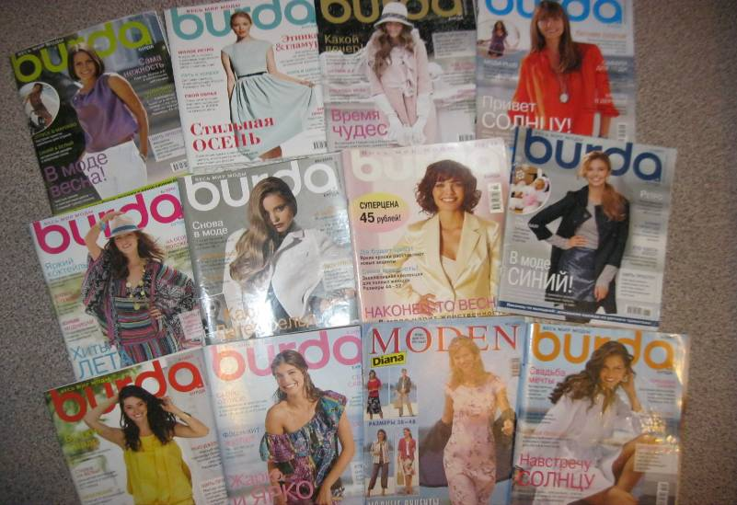
Журналы мод

Slide 3
История журнала «Бурда»
«Бурда» - это всемирно известное издательство, основанное в немецком городке Оффенбурге в конце 1949 года. А уже в начале 1950 года в печати появился первый номер журнала мод «Burda moden». Практически с первых месяцев своего существования этот журнал стал пользоваться бешенной популярностью не только срели немок, но и среди всех европейских женщин. Иметь его в своей коллекции мечтала каждая домохозяйка. Номера складывали, аккуратно хранили и бережно передавали из рук в руки, чтобы каждая женщина или девушка могла сшить себе что-то из представленных на странице журнала моделей. В Советский Союз журнал «Burda moden» сначала провозили нелегально – с оказией или целенаправленно с целью перепродажи с огромной наценкой.

Slide 4
Выкройки в журнале Бурда
Начиная с 1952 года каждые 6 месяцев, издательство Бурда издает отдельный каталог с выкройками. Так, в январе и июле выходит компактный каталог, где имеется более 700 моделей с подробнейшими выкройками. Помимо этого, читательницы каждый месяц пополняют свою коллекцию журналов.
Каждая выкройка из журнала «Burda moden» снабжается подробным описанием, включающим сложность конкретной модели, советы по подбору ткани, расчету ее количества для каждого размера.

Slide 5
Официальный сайт Бурда
http://razuznai.ru/?goto=http://www.burdafashion.com

Slide 6
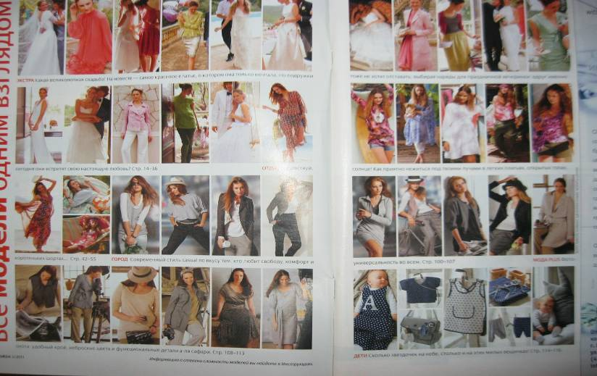
Просмотреть, какое количество моделей содержит один журнал, полистайте журналы, которые лежат на ваших столах.

Slide 7
Подготовить рабочее место
журнал мод BURDA MODEN
калька
фломастер

Slide 8
Алгоритм действий
Выбрать понравившуюся модель, например: 127
Найди в журнале страницу «ИНСТРУКЦИИ».
На следующей странице «КАК СНИМАТЬ МЕРКИ» в таблице размеров найди свой размер
Найди в инструкциях выбранную модель 127
В инструкциях ознакомиться с разделом «Бумажная выкройка». (Переснять детали выкройки. Обратите внимание на линии и данные именно для выбранной модели).
Обратите внимание на выделенный квадрат для данной модели
(выкройки с красными контурами на листе выкроек В.)
Найди в выкройках лист В.
Приглядись внимательно к выкройкам, найди необходимые детали.
На лист наложить кальку и переснять выкройку необходимого размера.
Выкройки готовы к сборке, в журнале расписан весь пошив изделия от начала до конца.

Slide 9
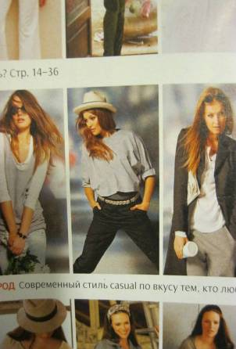
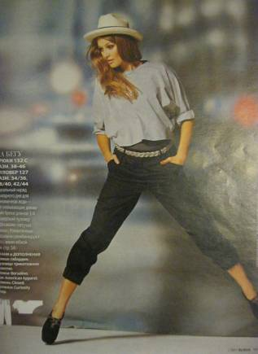
1. Выбрать понравившуюся модель, например: 127. (в 7 классе на уроках технологии шьют изделие с цельнокроеным рукавом).

Slide 10
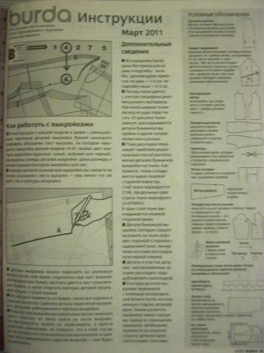
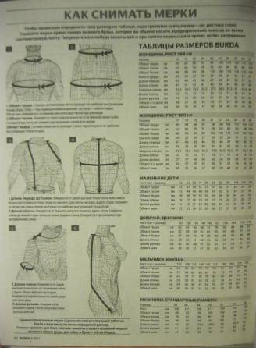
2. Найди в журнале страницу «ИНСТРУКЦИИ».
На следующей странице «КАК СНИМАТЬ МЕРКИ» в таблице размеров найди свой размер (например размер 38).

Slide 11
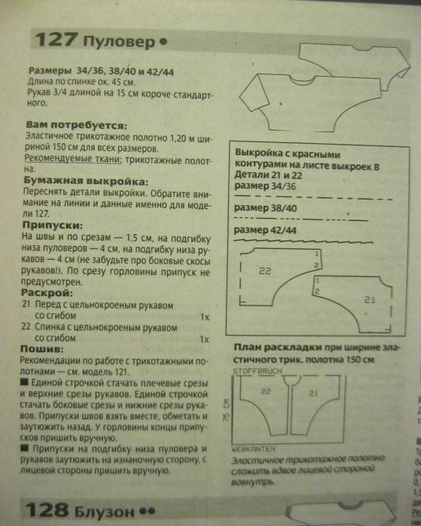
3. Найди в инструкциях выбранную модель 127(размер 38 здесь есть).

Slide 12
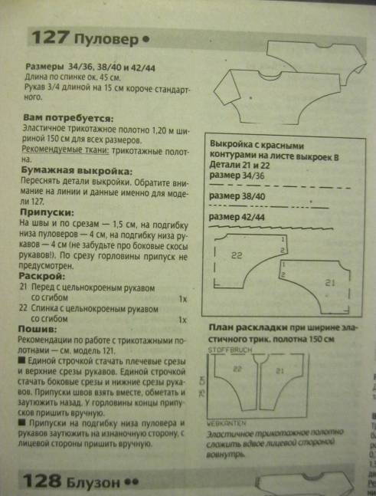
4. В инструкциях ознакомиться с разделом «Бумажная выкройка» (Переснять детали выкройки. Обратите внимание на линии и данные именно для модели 127).

Slide 13

5. Обратите внимание на выделенный квадрат для данной модели
(выкройки с красными контурами на листе выкроек В. Детали 21 и 22.)

Slide 14
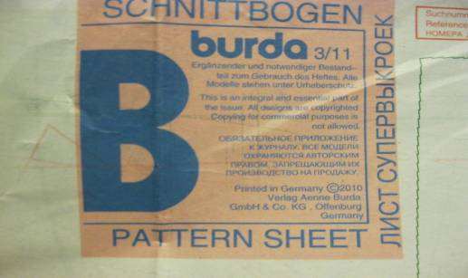
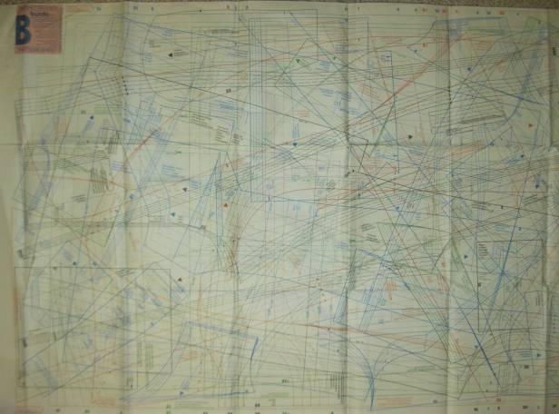
6. Найди в выкройках лист В

Slide 15
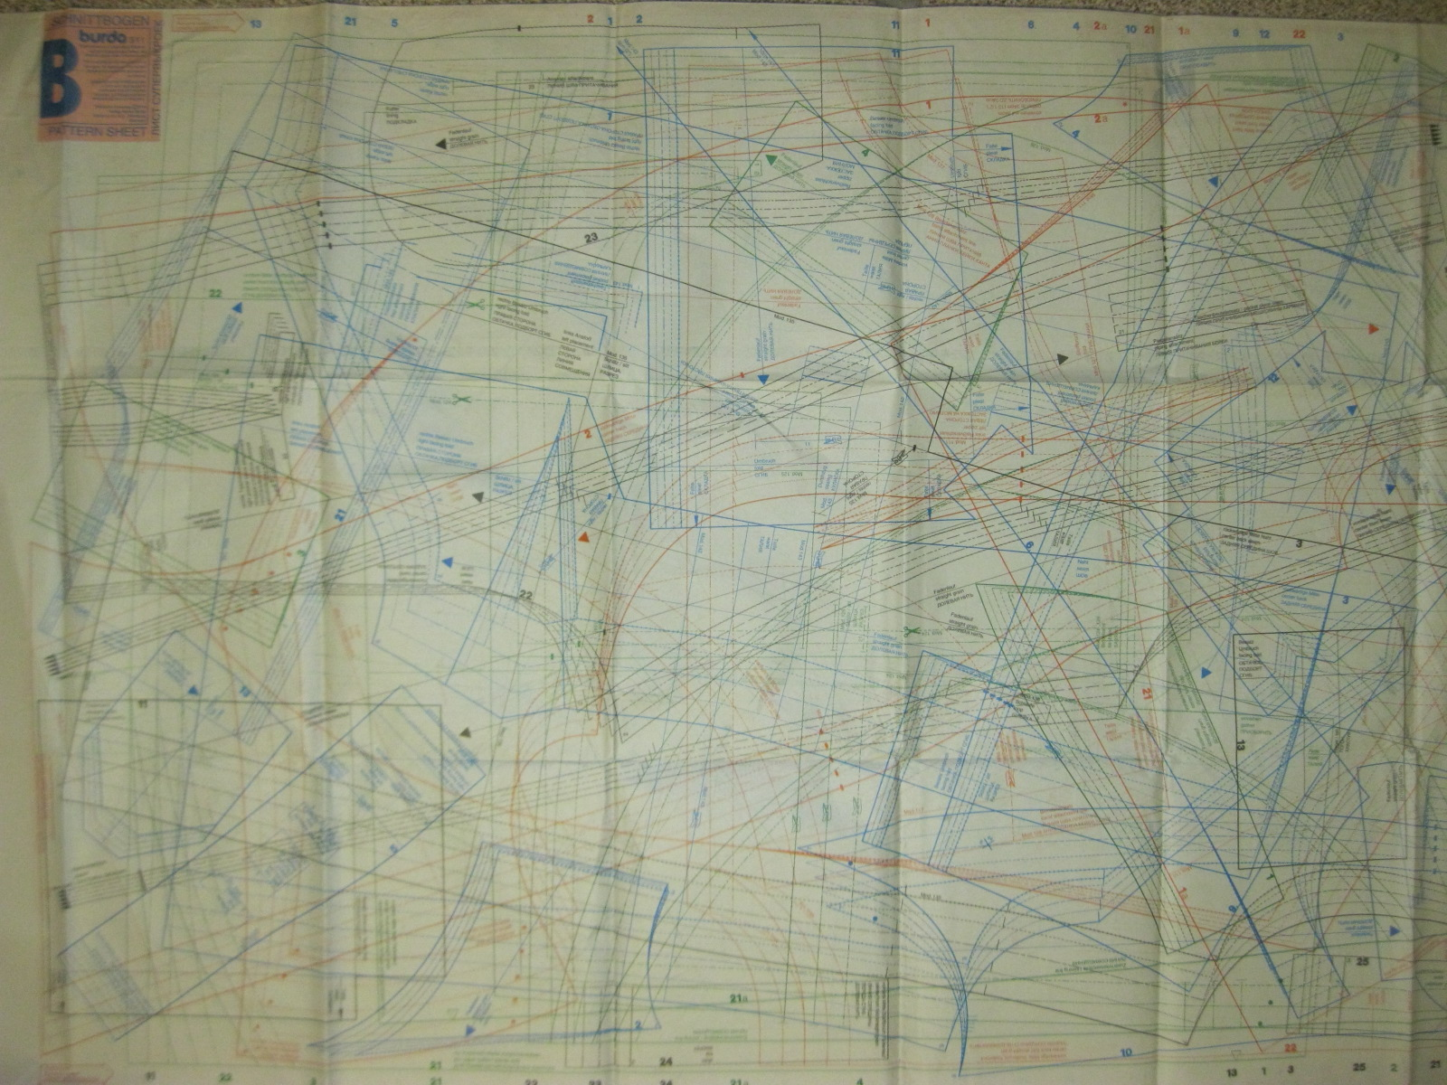
7. Приглядись внимательно к выкройкам, найди необходимые детали 21 и 22

Slide 16
8.На лист наложить кальку или пленку и переснять выкройку необходимого размера.

Slide 17
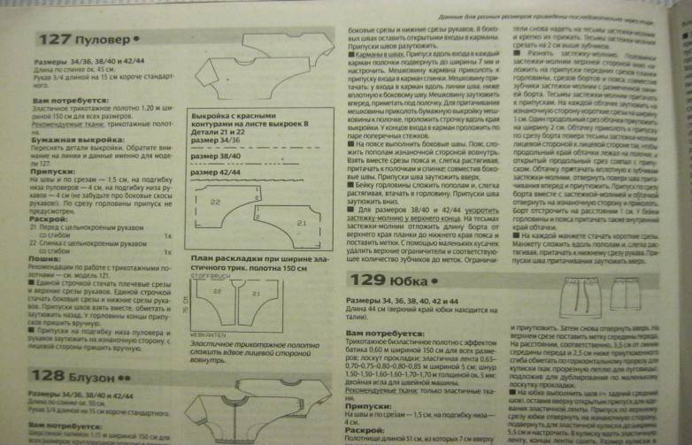
9. Выкройки готовы к сборке, в журнале расписан весь пошив изделия от начала до конца.

Slide 18
Принести на следующий урок:
Ткань
Лекало
Ножницы
Портновский мел.
Рабочую тетрадь.

Slide 19
- Что мы сегодня успели сделать за урок?
- Как вы думаете вам это дальше в жизни пригодится?
- С какими трудностями вы столкнулись?

Slide 20
Используемая литература.
Симоненко В.Д. Технология: учебник для учащихся 7 класса общеобразовательной школы /В.Д.Симоненко, О.В. Табурчак, О.А. Кожина. и др; под. ред.В.Д. Симоненко – 3-е изд., перераб. - М.:Вентана-Граф, 2009-176 с.: ил.
Методические рекомендации. Н.В. Синица; под ред. В.Д. Симоненко. – М.: Вентана-Граф, 2008. – 80с.
Разузнай.ру http://razuznai.ru/zhurnal_burda_moden_burda.html
Официальный сайт Бурда http://www.burdastyle.ru/
Журналы
http://journals-online.net/757-burda-12-dekabr-2013.html

